Slide 1
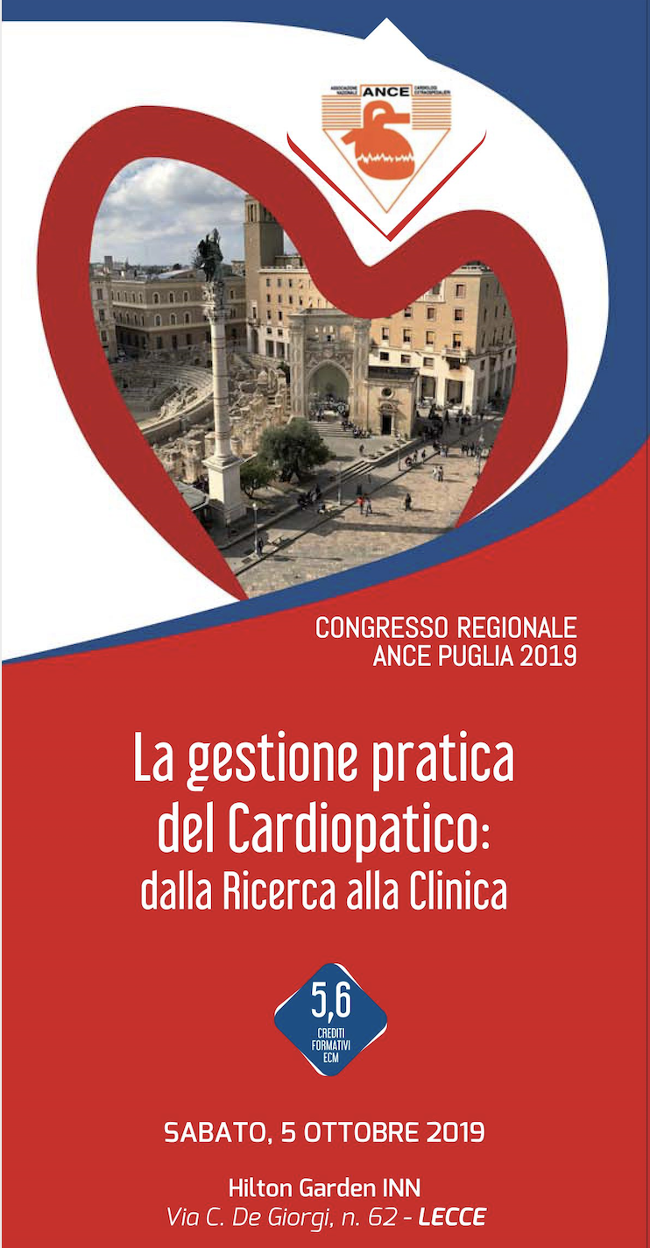
“L’arresto cardiaco extraospedaliero ed ospedaliero ed il paziente in shock: gestione iniziale”.
Il punto di vista del rianimatore.
Dr Marco Cucurachi
UO Anestesia e Rianimazione
Vito Fazzi Lecce
Notes:
Buon giorno a tutti, sono Marco Cucurachi, anestesista della cardiochirurgia di Lecce. Ringrazio l’amica dai tempi dell’università Giuseppina per avermi invitato, ringrazio voi tutti per la partecipazione attenta. È mia abitudine prima di ogni relazione pormi alcune domande.

Slide 2


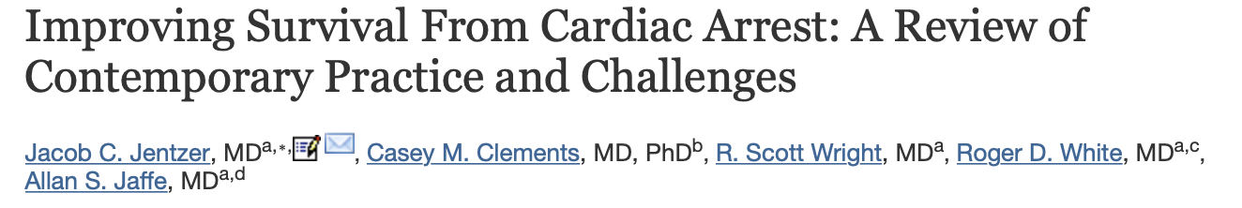
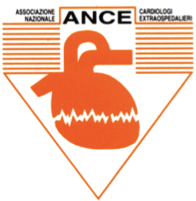
La mortalità è ancora altissima.
La rianimazione di pazienti dopo un arresto cardiaco rimane difficile e gli esiti rimangono complessivamente scarsi soprattutto se in ambito extraospedaliero.
La gestione pratica del cardiopatico: dalla ricerca alla clinica. Lecce 5 ottobre 2019
Dr Marco Cucurachi. Cardioanestesia. Lecce
Notes:
WHY? Perché abbiamo tanta attenzione nei confronti dell’ACC? Perché la prevenzione ha ridotto moltissimo la mortalità ad eziologia cardiovascolare, e ciò ha portato ad un aumento dell’aspettativa di vita, ma l’ACC resta invece gravato da una sopravvivenza bassissima.

Slide 3
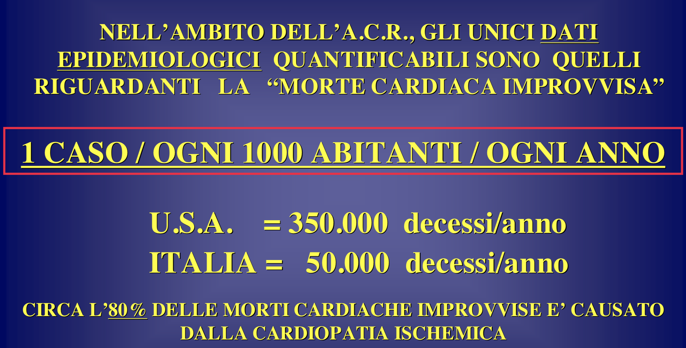
La gestione pratica del cardiopatico: dalla ricerca alla clinica. Lecce 5 ottobre 2019
Dr Marco Cucurachi. Cardioanestesia. Lecce
Notes:
How many?I numeri sono ancora importanti 0,1% è la morte cardiaca improvvisa, cioè 50000 decessi l’anno in Italia e 350000 in USA. Questi numeri ci riguardano, anche perché l’80% di queste morti sono da ascrivere alla cardiopatia ischemica.

Slide 4

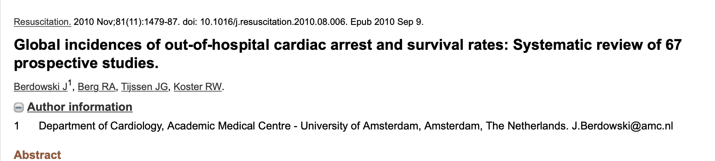
In questa interessante review che ha osservato l’incidenza mondiale di arresto extraospedaliero la sopravvivenza oscillava tra il 2 e l’11 % a seconda delle regioni del globo
La gestione pratica del cardiopatico: dalla ricerca alla clinica. Lecce 5 ottobre 2019
Dr Marco Cucurachi. Cardioanestesia. Lecce
Notes:
How many? Pensate che se avviene in ambiente extraospedaliero, (in alcune statistiche americane) la sopravvivenza è intorno al 5%.
Negli Usa gli arresti extraospedalieri (OHCA) sono circa il doppio (400000 verso 200000 per anno) di quelli intraospedalieri (IHCA); entrambi carry significant risks of morbidity and mortality. However, OHCAs hold significantly worse outcomes, ostensibly due to longer periods of delay until receiving cardiopulmonary resuscitation (CPR). After prolonged periods of CA without return of spontaneous circulation (ROSC), outcomes worsen significantly and carry drastically reduced efficacy of CPR.

Slide 5
La maggior parte extraospedalieri.
Negli Usa gli arresti extraospedalieri (OHCA) sono circa il doppio di quelli intraospedalieri (IHCA)
La gestione pratica del cardiopatico: dalla ricerca alla clinica. Lecce 5 ottobre 2019
Dr Marco Cucurachi. Cardioanestesia. Lecce
Notes:
WHERE?Negli Usa gli arresti extraospedalieri (OHCA) sono circa il doppio di quelli intraospedalieri (IHCA); entrambi condividono un elevato rischio di morbilità e mortalità. La OHCA ha peggiori outcomes, semplicemente perché paga un periodo lungo di latenza di inizio di rianimazione cardiopolmonare (CPR).

Slide 6
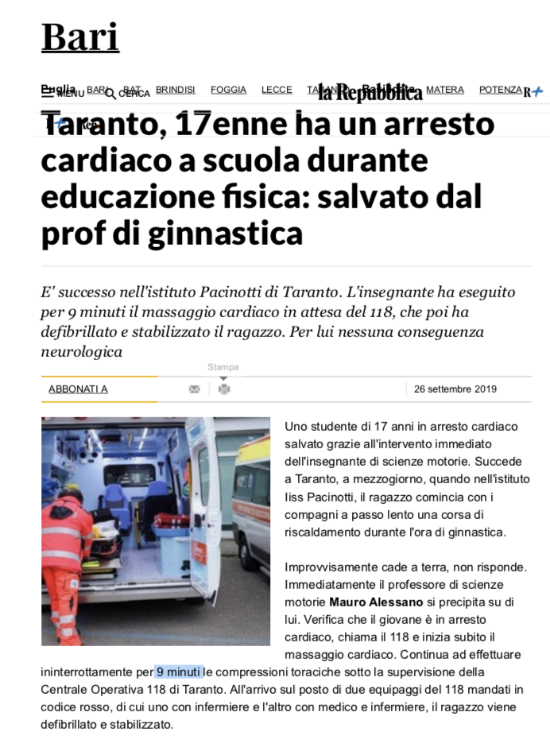
Notes:
Cosa sarebbe stato di questo 17 enne se un astante non avrebbe immediatamente iniziato le manovre di RCP? Sappiamo che in normotermia dopo 10 minuti di ACC le lesioni cerebrali, possono essere considerate irreversibili.

Slide 7
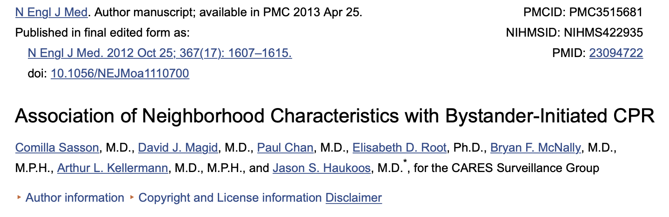
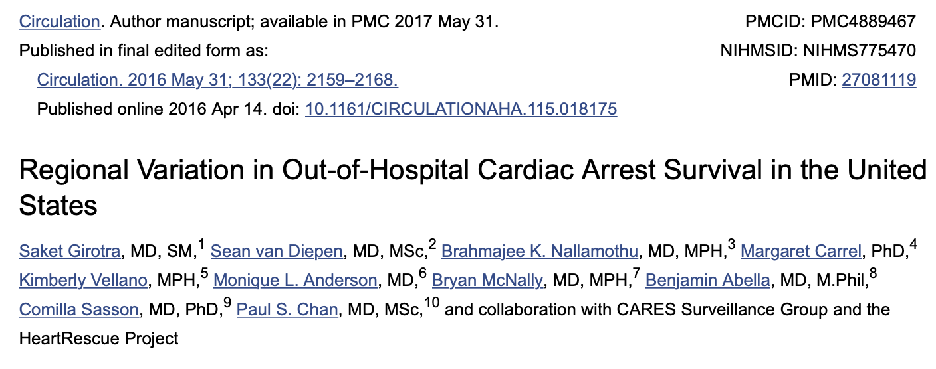
Sasson et al. shows that OHCA survival in the US remained stable at approximately 5.5% between 1982 and 2012.
Recent trends show an improvement in OHCA survival across the US, corresponding to an increase in initiation of bystander CPR at home or in public as well as first-responder defibrillation at home. Indeed, the primary variables associated with recent differences in the US OHCA outcomes appear to be initiation of bystander CPR and time until responder defibrillation.
La gestione pratica del cardiopatico: dalla ricerca alla clinica. Lecce 5 ottobre 2019
Dr Marco Cucurachi. Cardioanestesia. Lecce
Notes:
Qual’è il punto di vista del rianimatore, come attuare la prevenzione?
La prima variabile su cui lavorare è proprio il tempo.
Gli arresti extraospedalieri rimangono gravati da una mortalità elevatissima (Sasson solo 5,5% di sopravvivenza fino al 2012) se la rianimazione non è iniziata dagli astanti. Migliora quando il quartiere viene istruito alla CPR. Prevenire per voi cardiologi è lo studio dei soggetti a rischio, per noi rianimatori è la formazione del territorio. Ecco perché in questa sede noi tutti diciamo grazie a chi lavora per la formazione del territorio, per istruire gli addetti ai lavori ed i laici alla RCP

Slide 8
La riuscita della rianimazione dipende dalla tempestività e dalla qualità della rianimazione cardiopolmonare.
La gestione pratica del cardiopatico: dalla ricerca alla clinica. Lecce 5 ottobre 2019
Dr Marco Cucurachi. Cardioanestesia. Lecce
Notes:
Perchè? La riuscita della rianimazione dipende dalla tempestività e dalla qualità della rianimazione cardiopolmonare.
PS mettere dentro le domande

Slide 9
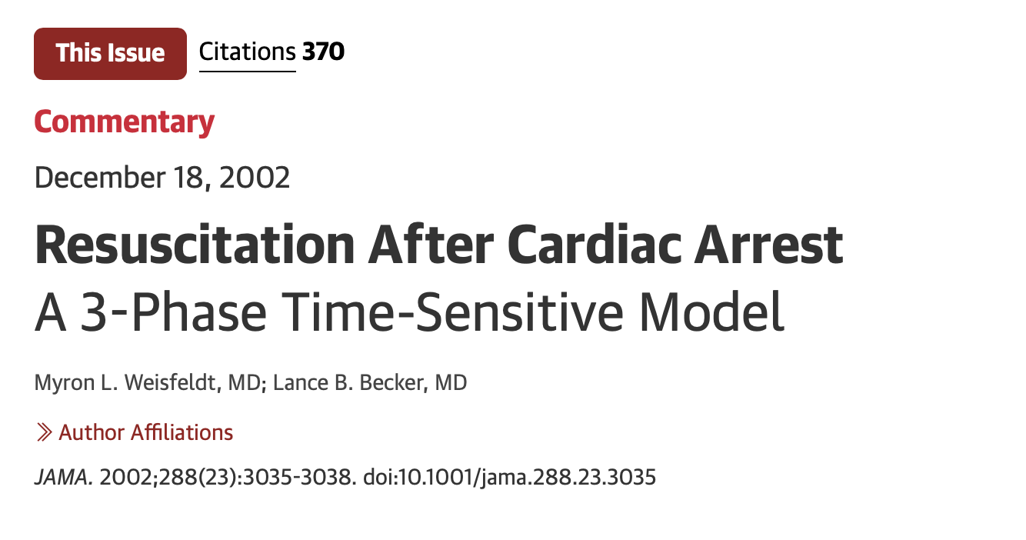
Nel 2002, Weisfeldt ha proposto un modello "trifase" dipendente dal tempo per il trattamento dell'arresto cardiaco da fibrillazione ventricolare e tachicardia ventricolare senza polso che rimane all'avanguardia del nostro attuale paradigma di trattamento
La gestione pratica del cardiopatico: dalla ricerca alla clinica. Lecce 5 ottobre 2019
Dr Marco Cucurachi. Cardioanestesia. Lecce
Notes:
Questi concetti non sono attualmente incorporati nelle linee guida dell'American Heart Association né dell’IRC perché non è possibile sapere esattamente in quale fase si trova una persona e renderebbe ancora più complicato l'insegnamento dell'ACLS.

Slide 10
La prima fase “elettrica” dell'arresto cardiaco dura pochissimo ed è caratterizzato dalla necessità di defibrillazione rapida come priorità assoluta.
Questo concetto non è attualmente incorporato nelle linee guida dell'American Heart Association né nell’IRC, perché è una fase troppo breve che difficilmente si incontra se non nelle sale operatorie e nelle terapie intensive.
La gestione pratica del cardiopatico: dalla ricerca alla clinica. Lecce 5 ottobre 2019
Dr Marco Cucurachi. Cardioanestesia. Lecce
Notes:
È quello che avviene quando un paziente è portatore di un defibrillatore, immediatamente parte la scarica, o quando noi operatori in sala o in terapia intensiva siamo testimoni di una FV, defibrilliamo più velocemente possibile. Generalmente i risultati sono ottimi.

Slide 11
La seconda fase o fase circolatoria dell'arresto cardiaco è successiva alla prima, e si instaura un certo lasso di tempo dopo l'inizio della fibrillazione ventricolare.
Durante questa fase circolatoria sembra che la terapia migliore sia quella di dare prima un breve periodo di forti compressioni toraciche (tra 100 e 300), seguita dalla defibrillazione. Ciò implica che durante questa fase il trattamento immediato della VF non è prima la defibrillazione tradizionale, ma prima la compressione toracica.
La gestione pratica del cardiopatico: dalla ricerca alla clinica. Lecce 5 ottobre 2019
Dr Marco Cucurachi. Cardioanestesia. Lecce
Notes:
Questa è la condizione in cui generalmente noi incontriamo i pazienti in arresto cardiocircolatorio ed è la fase su cui sono costruite le linee guida (BLSD) delle principali società. In questa fase noi abbiamo due obiettivi principali

Slide 12

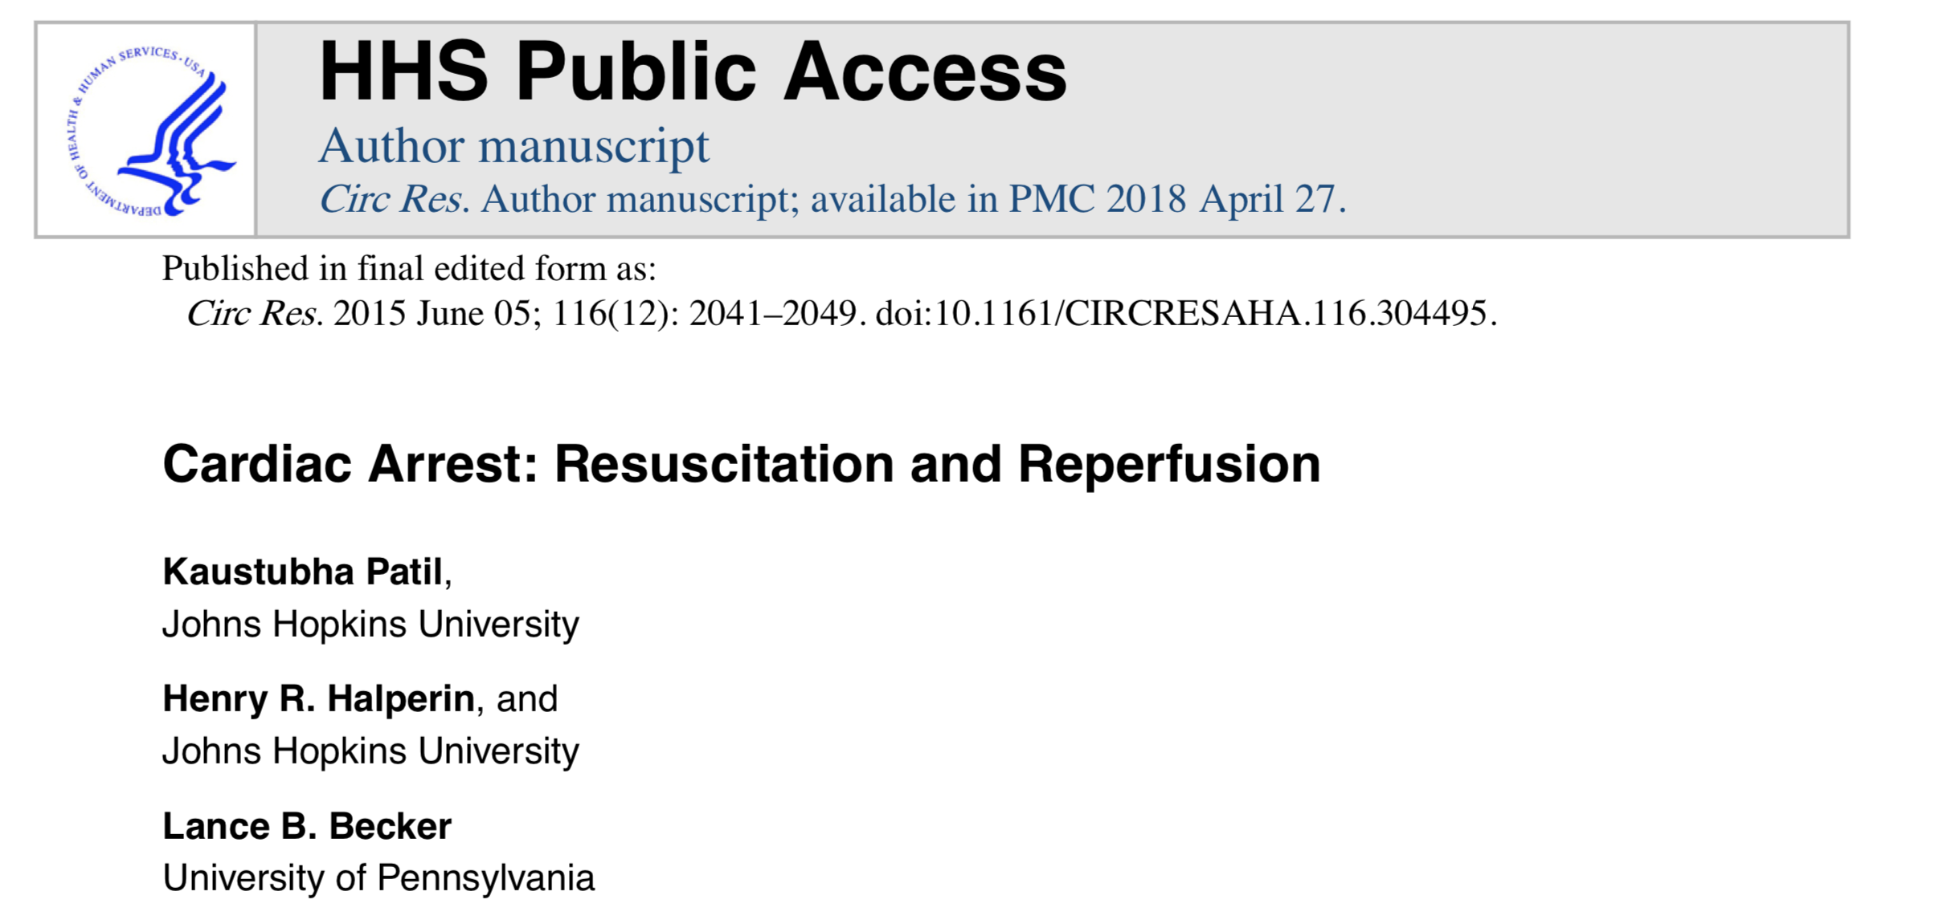
Il moderno trattamento dell'arresto cardiaco è una procedura medica sempre più complessa con una serie in rapida evoluzione di approcci terapeutici progettati per ripristinare la vita alle vittime della morte improvvisa.
Due gli obiettivi principali:
sostenere la circolazione artificiale e la ventilazione del paziente
Ripristinare il ritmo e il circolo fisiologico
La gestione pratica del cardiopatico: dalla ricerca alla clinica. Lecce 5 ottobre 2019
Dr Marco Cucurachi. Cardioanestesia. Lecce
Notes:
In questa fase abbiamo due obiettivi principali: fornire la circolazione artificiale e defibrillare per arrestare la fibrillazione ventricolare.

Slide 13
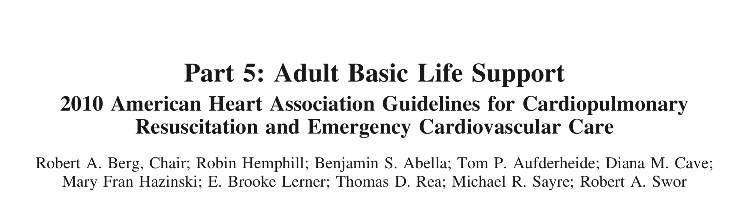
L'evoluzione della circolazione artificiale comprende:
ottimizzare la RCP manuale,
i dispositivi meccanici esterni di RCP progettati per aumentare la circolazione
dispositivi di bypass cardiopolmonare di emergenza.
La gestione pratica del cardiopatico: dalla ricerca alla clinica. Lecce 5 ottobre 2019
Dr Marco Cucurachi. Cardioanestesia. Lecce
Notes:
L'evoluzione della circolazione artificiale comprende gli sforzi per ottimizzare la RCP manuale, i dispositivi meccanici esterni di RCP progettati per aumentare la circolazione e potrebbe presto avanzare ulteriormente nel rapido dispiegamento di dispositivi di bypass cardiopolmonare di emergenza appositamente progettati. Lo sviluppo delle tecnologie di defibrillazione è progredito da ingombranti palette di defibrillatori interni applicati direttamente sul cuore, a defibrillatori esterni controllati manualmente, a defibrillatori esterni automatici che ora possono essere ottenuti da banco per un uso diffuso nella comunità o in casa. Ma il moderno trattamento dell'arresto cardiaco ora implica molto più che fornire semplicemente circolazione e defibrillazione. Come suggerito da un modello di trattamento in tre fasi, i nuovi approcci rivolti ai pazienti che hanno subito un arresto cardiaco più prolungato includono il trattamento della fase metabolica dell'arresto cardiaco con ipotermia terapeutica, agenti per il trattamento o la prevenzione di lesioni da riperfusione, nuove strategie specificamente focalizzate sull'elettricità senza polso attività, che è il ritmo di presentazione in almeno un terzo degli arresti cardiaci e cure post-rianimazione aggressive. Esistono scoperte a livello cellulare e molecolare riguardanti l'ischemia e la patobiologia della riperfusione che possono essere tradotte in future nuove terapie. Nel prossimo orizzonte è la combinazione di bypass cardiopolmonare avanzato più un "cocktail" di agenti multipli mirati al ripristino del metabolismo normale e alla prevenzione del danno da riperfusione, poiché ciò promette di ripristinare la vita a molti pazienti per i quali le nostre attuali terapie falliscono. La letteratura in tema è ricchissima, cito le linee guida americane, io farò riferimento all’IRC

Slide 14
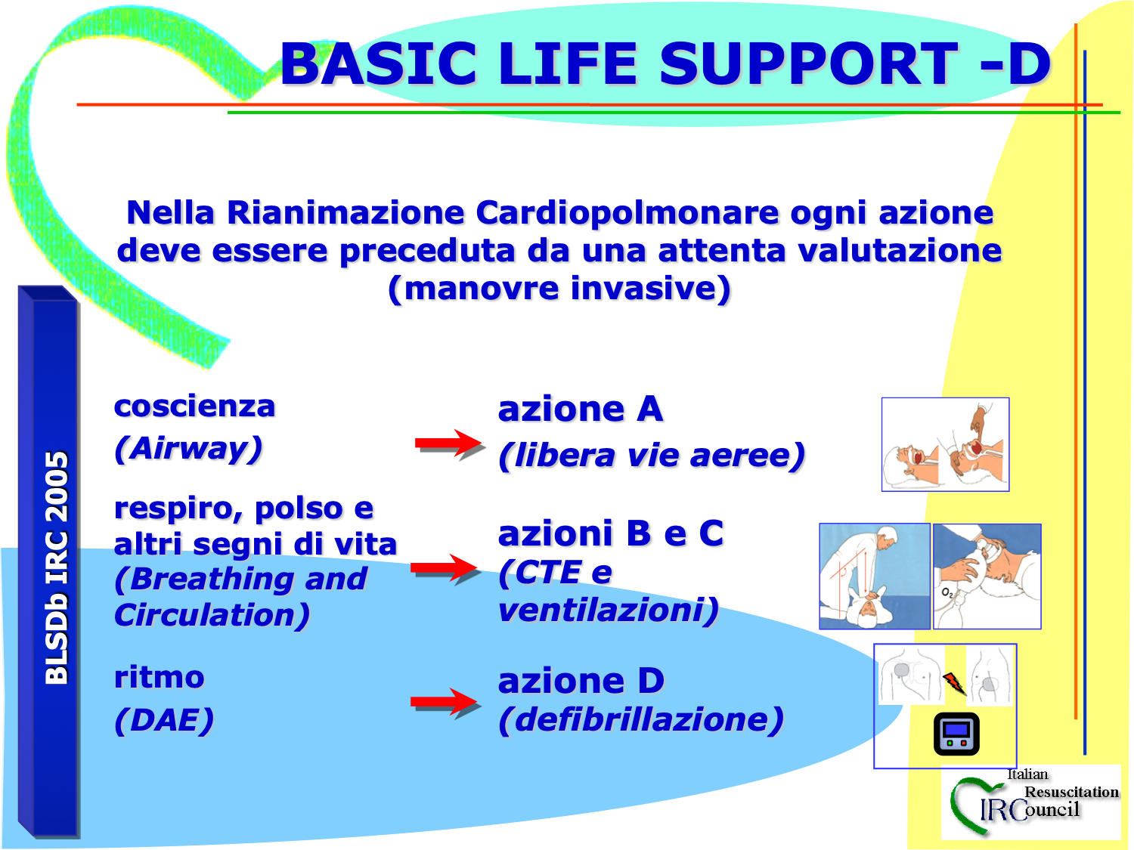
La gestione pratica del cardiopatico: dalla ricerca alla clinica. Lecce 5 ottobre 2019
Dr Marco Cucurachi. Cardioanestesia. Lecce
Notes:
Io oggi non devo parlare di BLSD, per questo sono presenti ottimi corsi con istruttori certificati.
Accennerò solo sommariamente a questo punto. Successivamente evidenzierò i device e quali potrebbero essere gli scenari futuri.

Slide 15
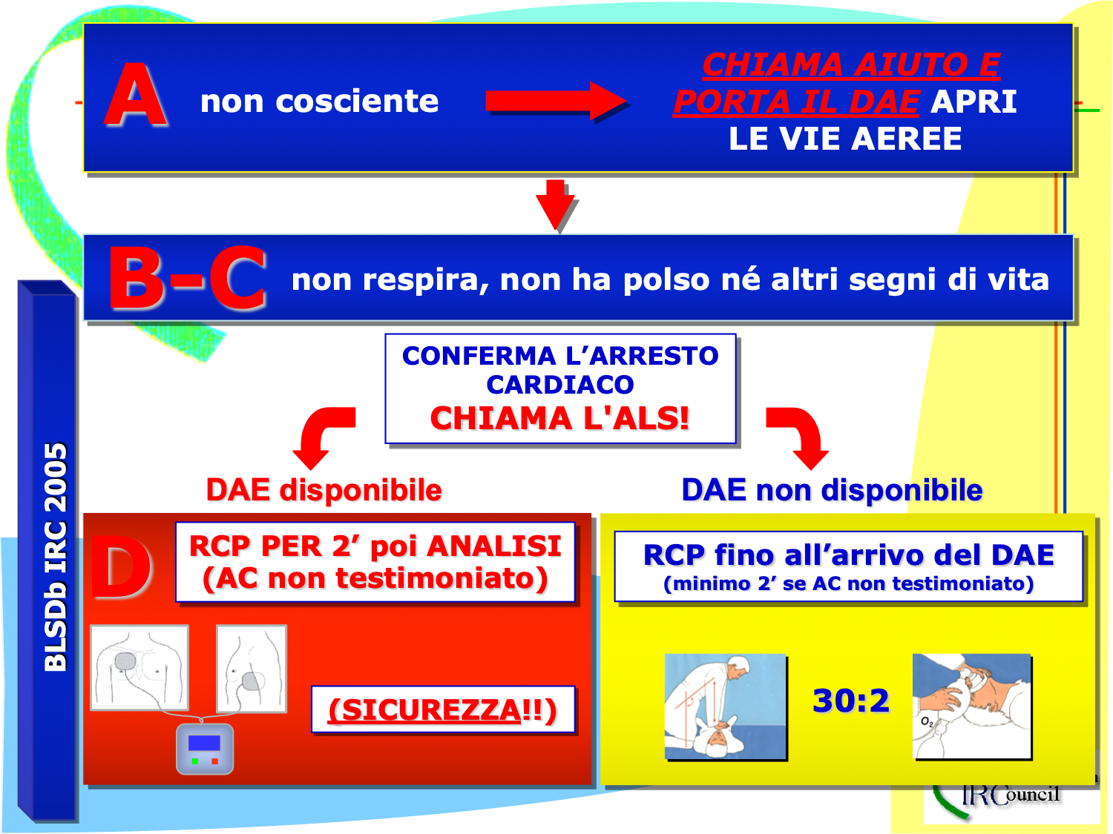
La gestione pratica del cardiopatico: dalla ricerca alla clinica. Lecce 5 ottobre 2019
Dr Marco Cucurachi. Cardioanestesia. Lecce

Slide 16
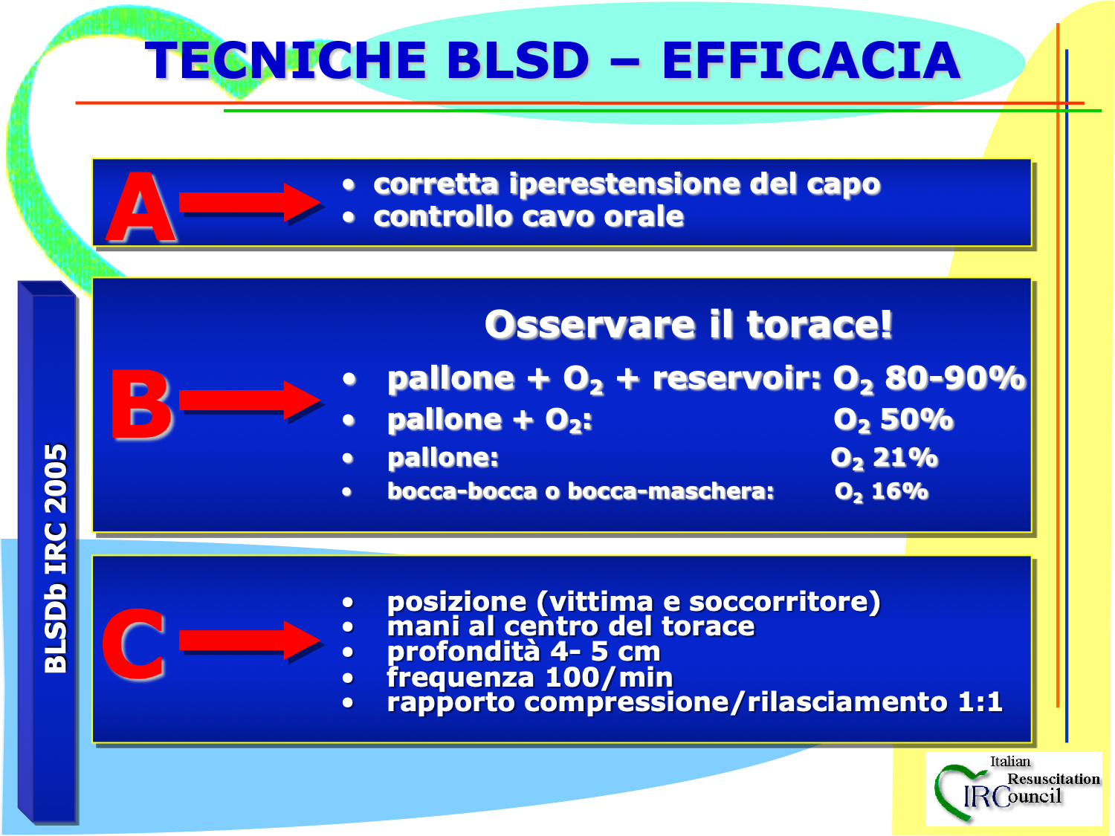
La gestione pratica del cardiopatico: dalla ricerca alla clinica. Lecce 5 ottobre 2019
Dr Marco Cucurachi. Cardioanestesia. Lecce

Slide 17
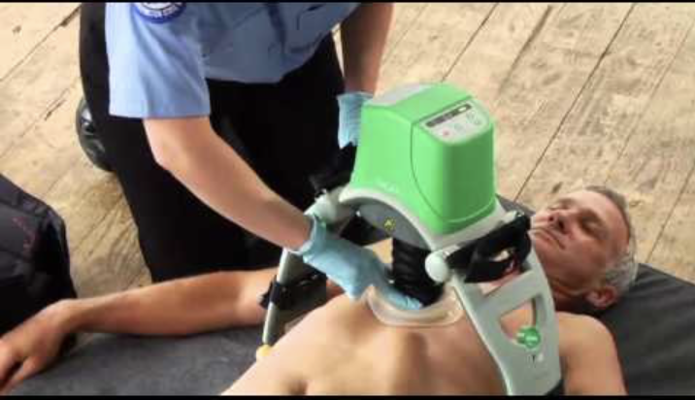
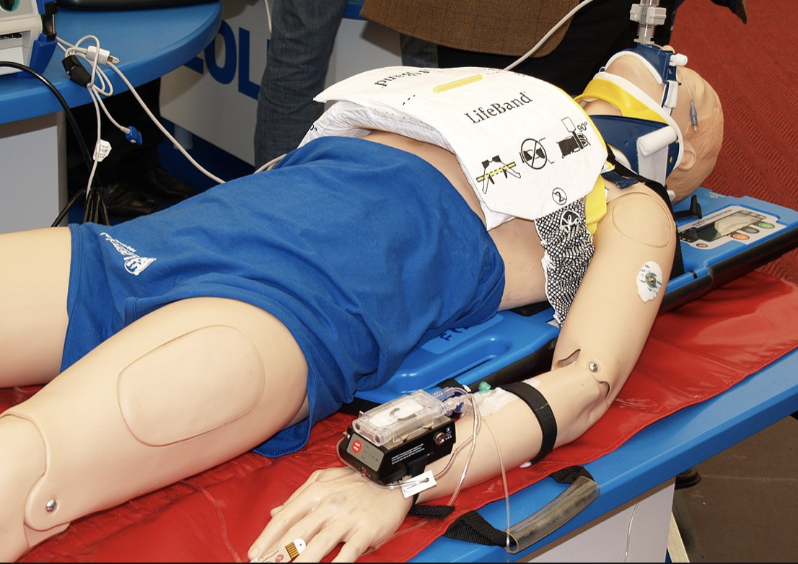
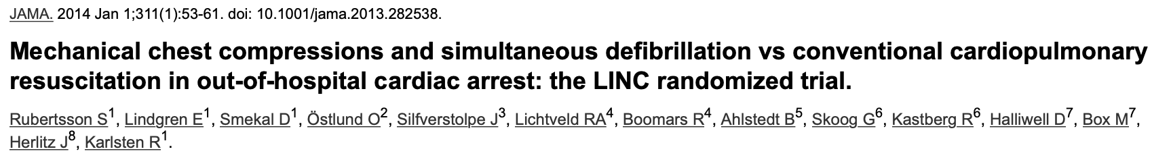
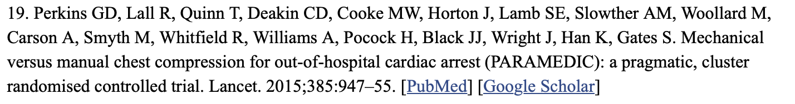
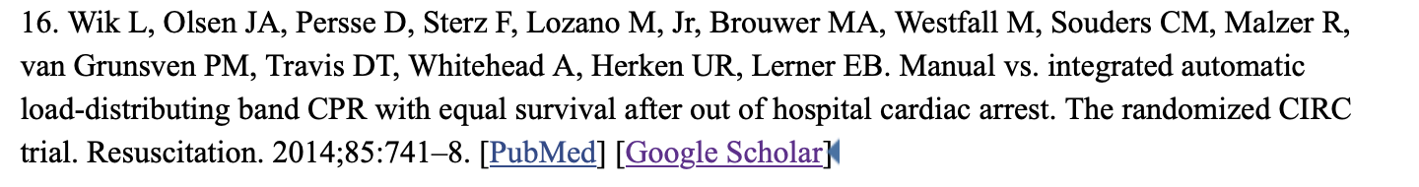
Current mechanical devices include the LUCAS system and the Load Distributing Band (Autopulse) system.
Il device LUCAS è l’evoluzione degli studi sulle compressioni e decompressioni toraciche attive.
Mentre l’autopulse si basa sugli studi delle compressioni circonferenziali con bracciale pneumatico.
Tre studi: LINC, CIRC e PARAMEDIC non sono riusciti a dimostrare la superiorità di questi device rispetto al massaggio manuale.
La gestione pratica del cardiopatico: dalla ricerca alla clinica. Lecce 5 ottobre 2019
Dr Marco Cucurachi. Cardioanestesia. Lecce
Notes:
The LUCAS system evolved from studies of chest compression with active compressions and decompressions, while the Load Distributing Band system evolved from studies of circumferential compressions with a pneumatic cuff. Both devices are associated with outcomes that are similar to those obtained with manual chest compressions

Slide 18
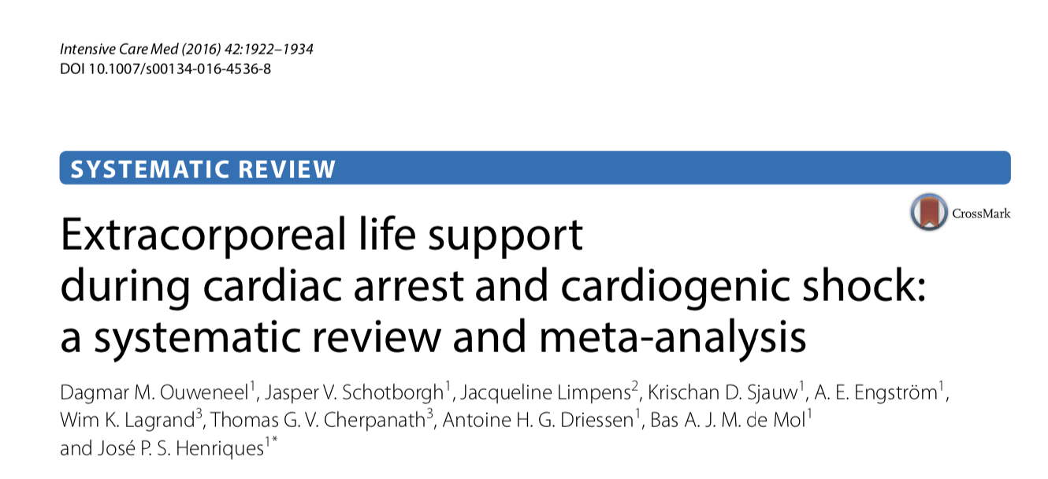
Conclusions:
In cardiac arrest, the use of ECLS was associated with an increased survival rate as well as an increase in favourable neurological outcome.
In the setting of cardiogenic shock there was an increased survival with ECLS compared with IABP.
La gestione pratica del cardiopatico: dalla ricerca alla clinica. Lecce 5 ottobre 2019
Dr Marco Cucurachi. Cardioanestesia. Lecce
Notes:
Un altro vantaggio dell'utilizzo del pieno supporto circolatorio è che consente anche un trattamento PCI molto rapido di un'arteria coronarica occlusa. La PCI rapida è una componente vitale dell'uso dell’ECLS per prevenire la necrosi miocardica e le sequele a lungo termine dell'occlusione coronarica.

Slide 19
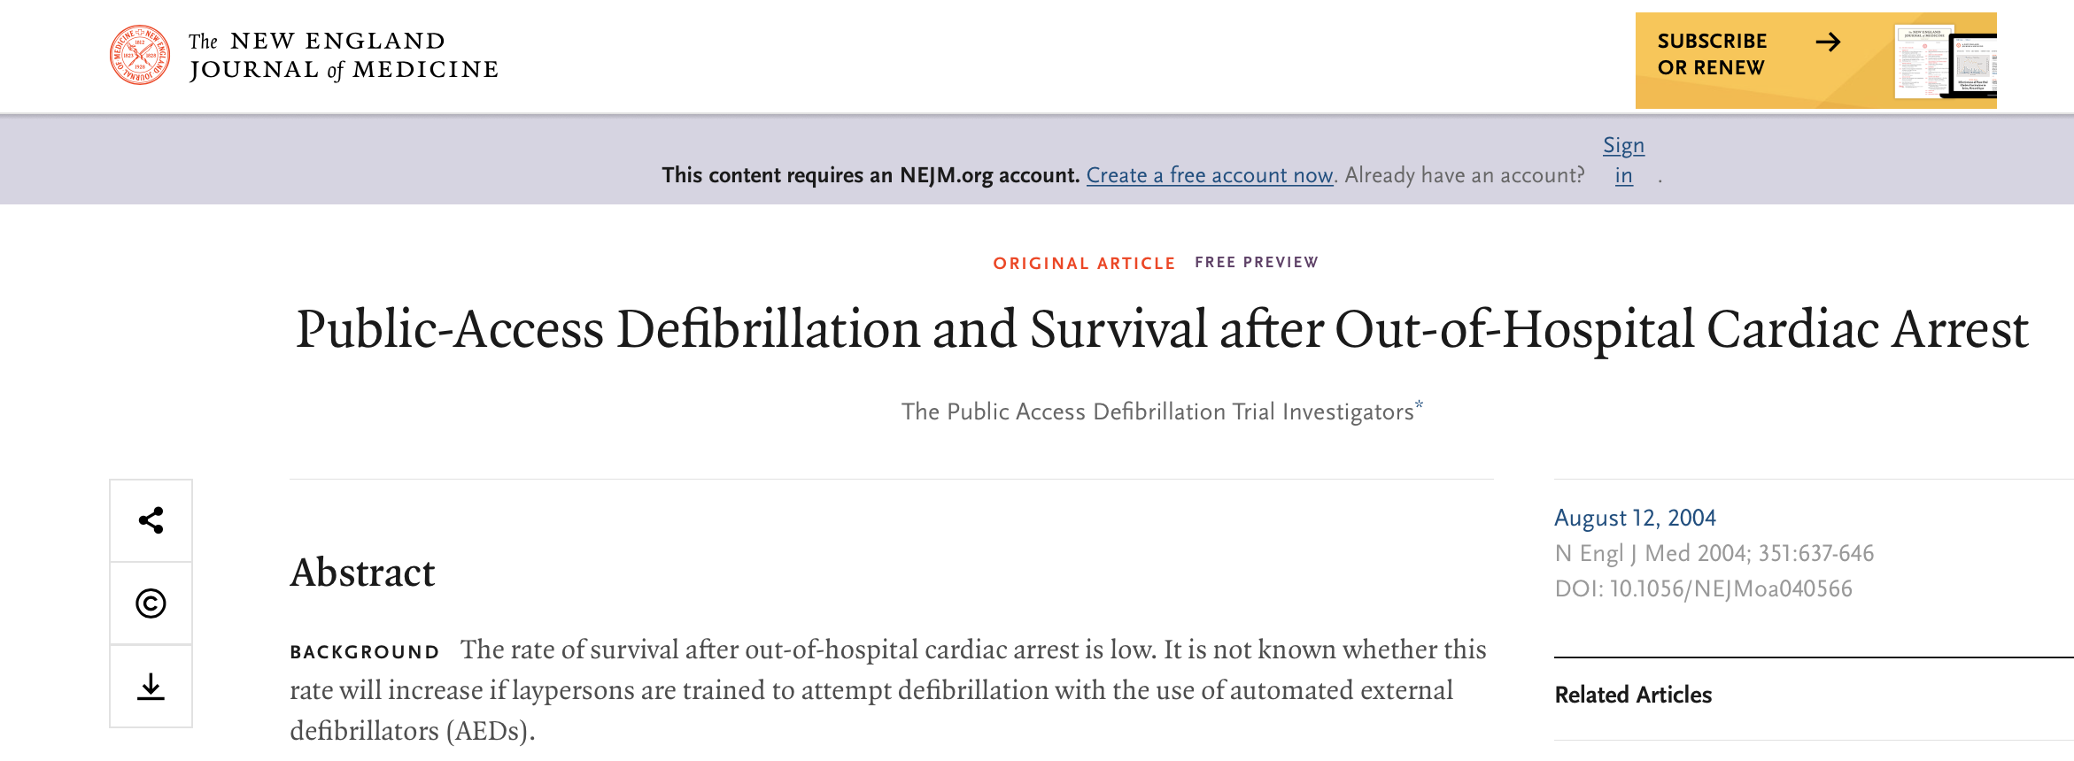
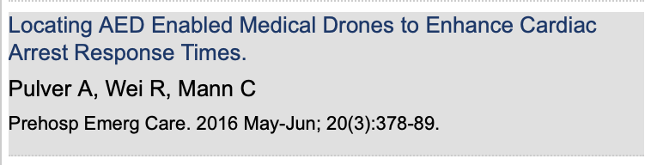
In un ampio studio sulla defibrillazione ad accesso pubblico, ci sono stati molti più sopravvissuti alle dimissioni ospedaliere in scenari in cui i volontari laici sono stati addestrati nell'uso del DAE e nella RCP (23%) rispetto al solo RCP (14%).
Recently, the novel use of unmanned aerial drones to deliver AEDs to reported OHCAs was reported by Pulver et al., who demonstrated significant improvement in OHCA rescuer speed of AED access, increasing AED delivery within 1 minute by 76.5% compared with traditional EMS delivery of AEDs
La gestione pratica del cardiopatico: dalla ricerca alla clinica. Lecce 5 ottobre 2019
Dr Marco Cucurachi. Cardioanestesia. Lecce
Notes:
Lo sviluppo di DAE ha rivoluzionato la rianimazione extraospedaliera. I DAE monitorano l'ECG tramite elettrodi autoadesivi applicati sul torace del paziente. Il ritmo viene analizzato da un microprocessore nel defibrillatore e se il suo algoritmo rileva la fibrillazione ventricolare, i dispositivi emettono un allarme di avviso di uno shock o, nelle versioni completamente automatiche, uno shock di defibrillazione viene erogato dopo un avvertimento acustico per essere chiaro. I tassi di specificità dell'algoritmo di rilevazione della fibrillazione ventricolare si avvicinano al 100%. Il personale dei servizi di emergenza dotato di DAE raggiunge tassi di rianimazione e sopravvivenza più elevati rispetto a quelli dotati di defibrillatori manuali o nessun defibrillatore. Ciò è probabilmente dovuto al tempo ridotto per l'erogazione del primo shock con DAE. La diffusa disponibilità di DAE nella comunità si è dimostrata utile nel migliorare la sopravvivenza dopo un arresto cardiaco preospedaliero. 6 Un beneficio simile è stato dimostrato per I DAE utilizzati nelle scuole e anche dalla polizia.7, 8 Tuttavia, i DAE di accesso pubblico sono coinvolti solo in una modesta frazione di tutti gli arresti cardiaci e un uso precoce diffuso rimane una sfida. Il futuro potrebbe essere l’invio di DAE tramite droni.

Slide 20
Weisfeldt ha anche ipotizzato l'esistenza di una terza o fase metabolica dell'arresto cardiaco che inizia circa 10 minuti dopo l'arresto. Il trattamento di pazienti che sono rimasti senza circolazione per un intervallo di arresto cardiaco molto prolungato è difficile e in pratica la maggior parte dei decessi per arresto cardiaco provengono da questa fase
La gestione pratica del cardiopatico: dalla ricerca alla clinica. Lecce 5 ottobre 2019
Dr Marco Cucurachi. Cardioanestesia. Lecce
Notes:
Ma esiste una terza fase, ancora di frontiera, che probabilmente giustifica del perché esistono ancora numeri non buoni negli outcome di questi pazienti

Slide 21
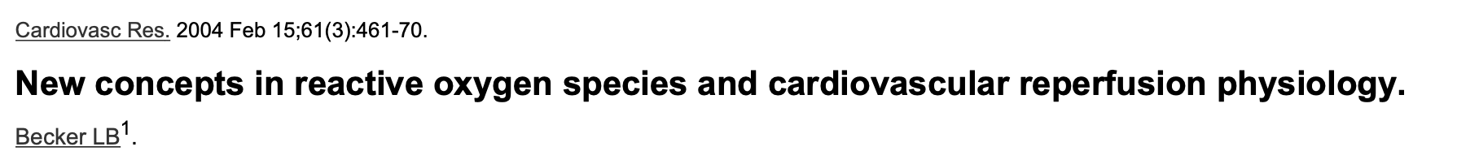
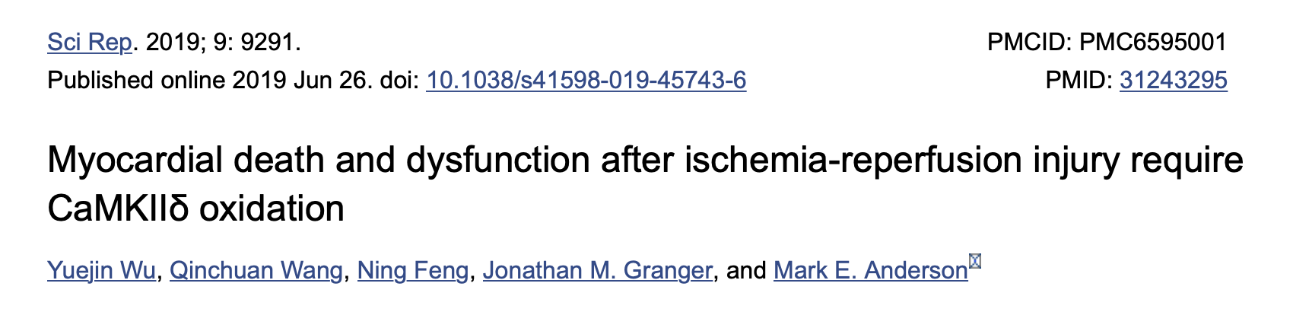
I processi biologici che determinano se un cuore tornerà alla normalità in seguito a un episodio di ischemia rispetto a quelli che non riescono a recuperare rimangono sconosciuti.
Di interesse primario per il clinico è la controversa nozione di danno da riperfusione che si verifica durante la "fase metabolica" dell'arresto cardiaco con arresto cardiaco prolungato
La gestione pratica del cardiopatico: dalla ricerca alla clinica. Lecce 5 ottobre 2019
Dr Marco Cucurachi. Cardioanestesia. Lecce
Notes:
I processi biologici che determinano se un cuore tornerà alla normalità in seguito a un episodio di ischemia rispetto a quelli che non riescono a recuperare rimangono sconosciuti. È un argomento studiato da anni ed io non sono in grado di dare alcuna certezza, però è importante accennare a qualcosa
Di interesse primario per il clinico è la controversa nozione di danno da riperfusione che si verifica durante la "fase metabolica" dell'arresto cardiaco con arresto cardiaco prolungato 28. Il danno da riperfusione indica un processo patologico potenzialmente evitabile in cui le cellule potenzialmente vitali muoiono non interamente a causa delle alterazioni cellulari di ischemia. 60-62 La morte si verifica durante la fase di riperfusione a causa della combinazione delle alterazioni metaboliche indotte dall'ischemia più le condizioni di riperfusione specifiche per l'improvvisa reintroduzione di normali livelli di ossigeno e altri substrati.

Slide 22
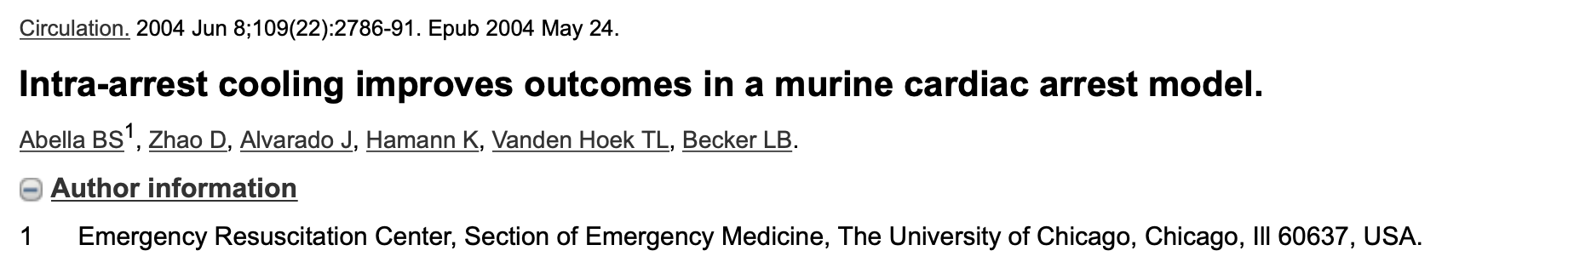
dopo un intervallo prolungato di ischemia prolungata, arriva un momento in cui l'immediata riperfusione del normale sangue ossigenato nell'organo ischemico produce lesioni aggiuntive e morte rispetto ad un approccio alternativo per la "riperfusione controllata" attraverso l'uso di un cocktail di farmaci anti lesioni da riperfusione o il raffreddamento.
La gestione pratica del cardiopatico: dalla ricerca alla clinica. Lecce 5 ottobre 2019
Dr Marco Cucurachi. Cardioanestesia. Lecce

Slide 23
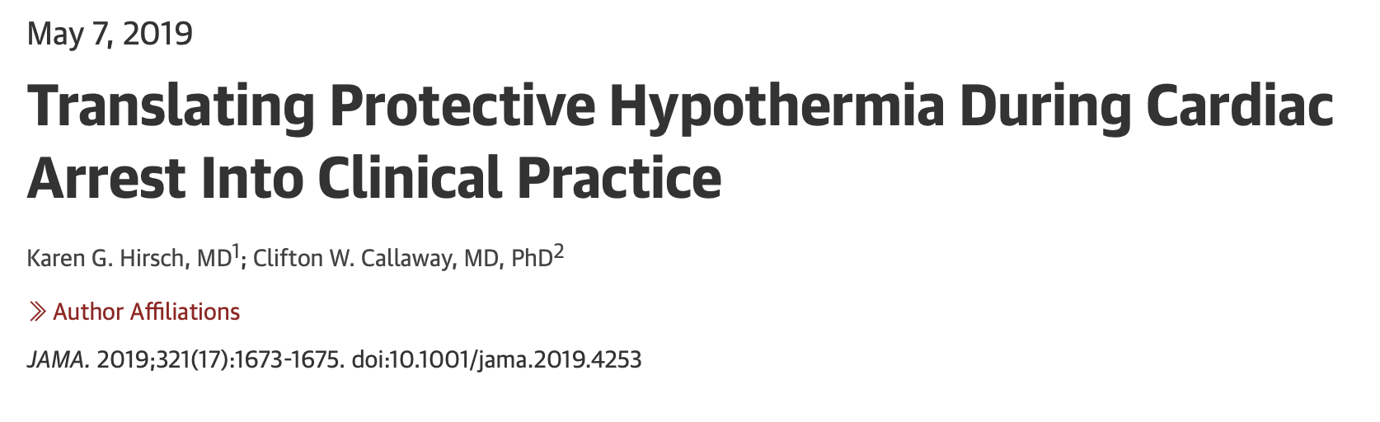
I benefici osservati dalla ipotermia controllata (TTM, Targeted Temperature Management) nell'arresto cardiaco sono principalmente attribuibili alla riduzione del metabolismo cerebrale e all'attenuazione del cascata di ischemia-riperfusione, benché altri propongono un effetto cardioprotettivo aggiuntivo
La gestione pratica del cardiopatico: dalla ricerca alla clinica. Lecce 5 ottobre 2019
Dr Marco Cucurachi. Cardioanestesia. Lecce
Notes:
Sebbene sia una raccomandazione di classe I, la prescrizione ottimale di TTM per i sopravvissuti all'arresto che non rispondono rimane in gran parte sconosciuta e la pratica corrente rispecchia prevalentemente procedimenti di prova con adattamenti minori. Non esiste al momento un protocollo codificato, molti trials in atto mostrano risultati contraddittori. Il range di temperatura varia tra i 32 ed i 36 gradi e non esiste certezza né su quanto tempo dopo l’arresto si debba iniziare né quando riscaldare il paziente.

Slide 24
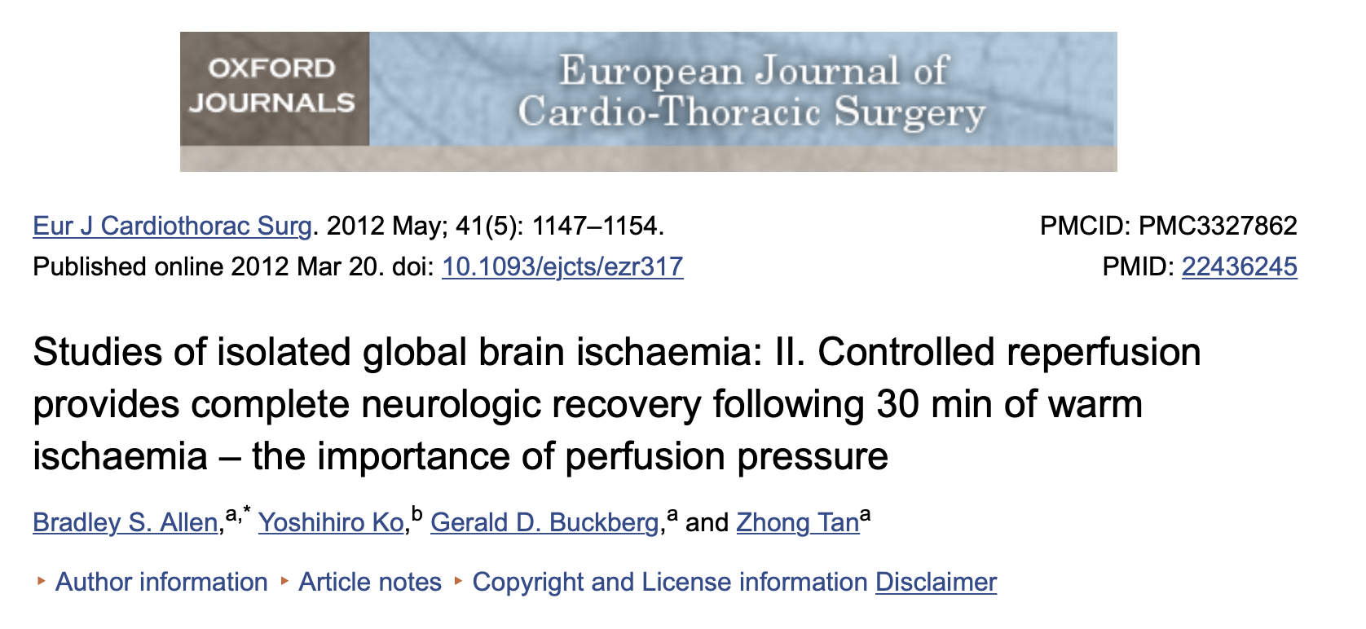
1)Due gruppi di suini sottoposti a 30 minuti di ischemia cerebrale completa
2)il gruppo sperimentale ha ricevuto un cocktail protettivo iperosmolare, ipocalcemico, ipermagnesiemico, alcalotico di sangue senza globuli bianchi per 20 minuti prima del ripristino del circolo normale
3) il gruppo di controllo è stato riperfuso direttamente, questi animali sono tutti morti con gravi lesioni cerebrali
4) Tutti gli animali del gruppo sperimentale sono sopravvissuti con buona funzione neurologica
La gestione pratica del cardiopatico: dalla ricerca alla clinica. Lecce 5 ottobre 2019
Dr Marco Cucurachi. Cardioanestesia. Lecce
Notes:
La dimostrazione più chiara di questo potenziale valore proviene dal laboratorio sperimentale di Buckberg e colleghi che hanno riportato i risultati di esperimenti suini con un periodo letale di ischemia cerebrale71,72,74,99-101. Hanno sottoposto i suini a 30 minuti di ischemia cerebrale completa, un periodo di tempo universalmente devastante. Il gruppo sperimentale ha ricevuto un cocktail di lesioni anti-riperfusione che includeva ipocalcemia, ipomagnesiemia, alcalosi, iperosmolarità e sangue condizionato tramite un filtro dei globuli bianchi. Questo cocktail è stato fatto circolare all'interno dei vasi del cervello per 20 minuti prima del ristabilimento del ricircolo del sangue normale100. Il gruppo di controllo ha ricevuto una normale riperfusione di sangue come sarebbe la pratica ora. Tutti gli animali di controllo come previsto sono morti con gravi lesioni cerebrali. Tuttavia, il gruppo sperimentale è sopravvissuto (6/6), con una buona funzione neurologica

Slide 25
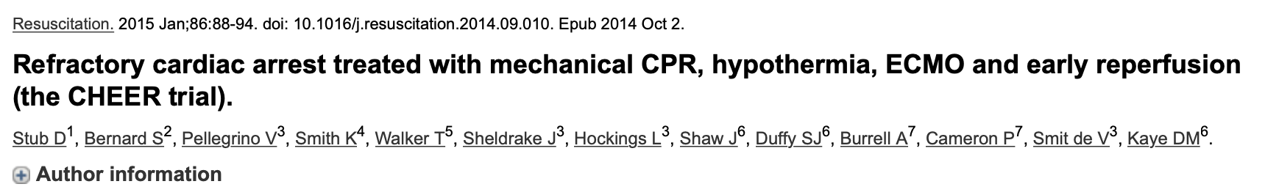
The CHEER trial (mechanical CPR, Hypothermia, ECMO and Early Reperfusion) is a single center, prospective, observational study conducted at The Alfred Hospital. The CHEER protocol was developed for selected patients with refractory in-hospital and out-of-hospital cardiac arrest and involves mechanical CPR, rapid intravenous administration of 30 mL/kg of ice-cold saline to induce intra-arrest therapeutic hypothermia, percutaneous cannulation of the femoral artery and vein by two critical care physicians and commencement of veno-arterial ECMO. Subsequently, patients with suspected coronary artery occlusion are transferred to the cardiac catheterization laboratory for coronary angiography. Therapeutic hypothermia (33 °C) is maintained for 24h in the intensive care unit.
La gestione pratica del cardiopatico: dalla ricerca alla clinica. Lecce 5 ottobre 2019
Dr Marco Cucurachi. Cardioanestesia. Lecce
Notes:
In questo studio l’ipotermia a 33° è mantenuta per 24 ore

Slide 26
Take home message:
Il tempo intercorso tra l’ACC e la RCP è la variabile più importante
Il danno metabolico da arresto prolungato ha come cause ipossia, ischemia e riperfusione
I rianimatori possono migliorare la sopravvivenza degli ACC extraospedalieri continuando nella capillare formazione dei sanitari e dei laici al BLSD, perché nelle casistiche la presenza di un astante che inizia la RCP è l’unica condizione in grado di migliorare la sopravvivenza e gli esiti neurologici
I device per la RCP sono utili perché garantiscono una RCP equivalente alla manuale e liberano risorse umane
L’ECLS ha dimostrato negli anni un miglioramento della sopravvivenza
l’ECLS permette di gestire una eventuale ipotermia, che ha un razionale confermato da più studi, ma al momento non esiste un protocollo condiviso
Al momento non esistono farmaci protettivi nei confronti del danno cerebrale, benché modelli animali confermino la possibilità di future scoperte. Anche il danno cerebrale è tempo dipendente, dopo 10 min di assenza di circolo viene considerato irreversibile, mentre una RCP eseguita correttamente lo previene.
La gestione pratica del cardiopatico: dalla ricerca alla clinica. Lecce 5 ottobre 2019
Dr Marco Cucurachi. Cardioanestesia. Lecce

Slide 27
Grazie
La gestione pratica del cardiopatico: dalla ricerca alla clinica. Lecce 5 ottobre 2019
Dr Marco Cucurachi. Cardioanestesia. Lecce

Slide 28
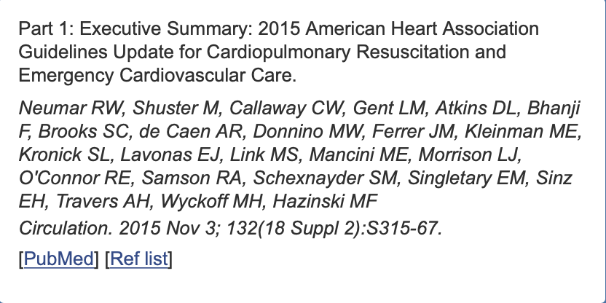
The optimal method of providing chest compressions and ventilator support during cardiac arrest remains uncertain.
Compressions can be characterized as a “waveform” pattern, with unique variables such as compression rate, velocity, depth, and hold time as well as release velocity, time, and pause length. Current protocol describes the ideal waveform as a compression to a depth of at least 2 inches and less than 2.4 inches with a rate of at least 100 CC per minute and no more than 120 CC per minute, allowing complete compression release
Notes:
Per quanto riguarda la tecnica di CPR questa si è modificata negli anni, nelle ultime linee guida americane del 2015

Slide 29
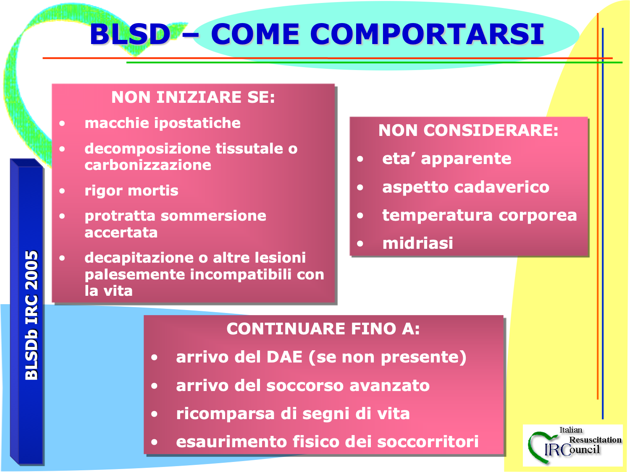

Slide 30
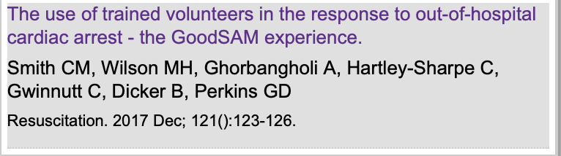
Recently, the novel use of unmanned aerial drones to deliver AEDs to reported OHCAs was reported by Pulver et al., who demonstrated significant improvement in OHCA rescuer speed of AED access, increasing AED delivery within 1 minute by 76.5% compared with traditional EMS delivery of AEDs
Notes:
In questo senso possiamo segnalare molte esperienze interessanti per migliorare la risposta del territorio, compresso l’invio di defibrillatori tramite i droni.

Slide 31
Despite numerous studies during several decades, no specific drug delivered during cardiac arrest has been shown to improve neurologically intact survival after cardiac arrest.

Slide 32
Current management of pulseless electrical activity is associated with poor outcomes, but it is hoped that a more targeted diagnostic approach based on electrocardiography and bedside cardiac ultrasonography may improve survival.

Slide 33
The initial approach to early stabilization includes standard measures, such as support of pulmonary function, hemodynamic stabilization, and rapid diagnostic assessment.

Slide 34
Coronary angiography is often indicated because of the high frequency of unstable coronary artery disease in comatose survivors of cardiac arrest and should be performed early after resuscitation.

Slide 35
Optimizing and standardizing our current approach to cardiac arrest resuscitation and postresuscitation care will be essential for developing strategies for improving survival after cardiac arrest.

Slide 36
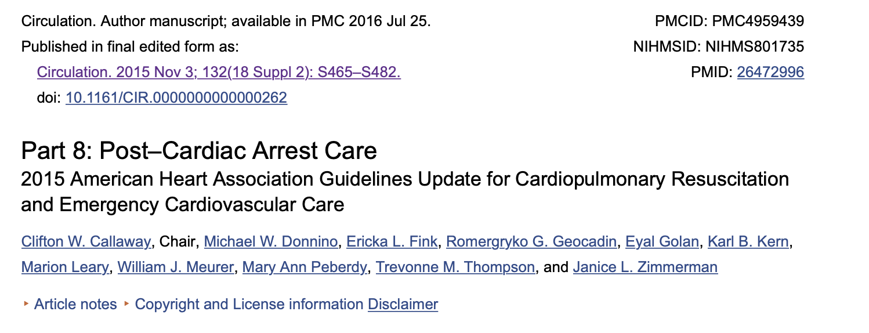
The hypoxemia, ischemia, and reperfusion that occur during cardiac arrest and resuscitation may cause damage to multiple organ systems.
The severity of damage can vary widely among patients and among organ systems within individual patients.
Therefore, effective post–cardiac arrest care consists of identification and treatment of the precipitating cause of cardiac arrest combined with the assessment and mitigation of ischemia-reperfusion injury to multiple organ systems.
Care must be tailored to the particular disease and dysfunction that affect each patient.
Notes:
Il danno da arresto ha 3 componenti principali l’ipossia, l’ischemia e la riperfusione in funzione del tempo di esposizione che impattano sull’organismo causando una MOF. La severità di questa varia in base alle condizioni cliniche di partenza del paziente, per cui la terapia sarà adeguata alla tipologia del danno.

Slide 37

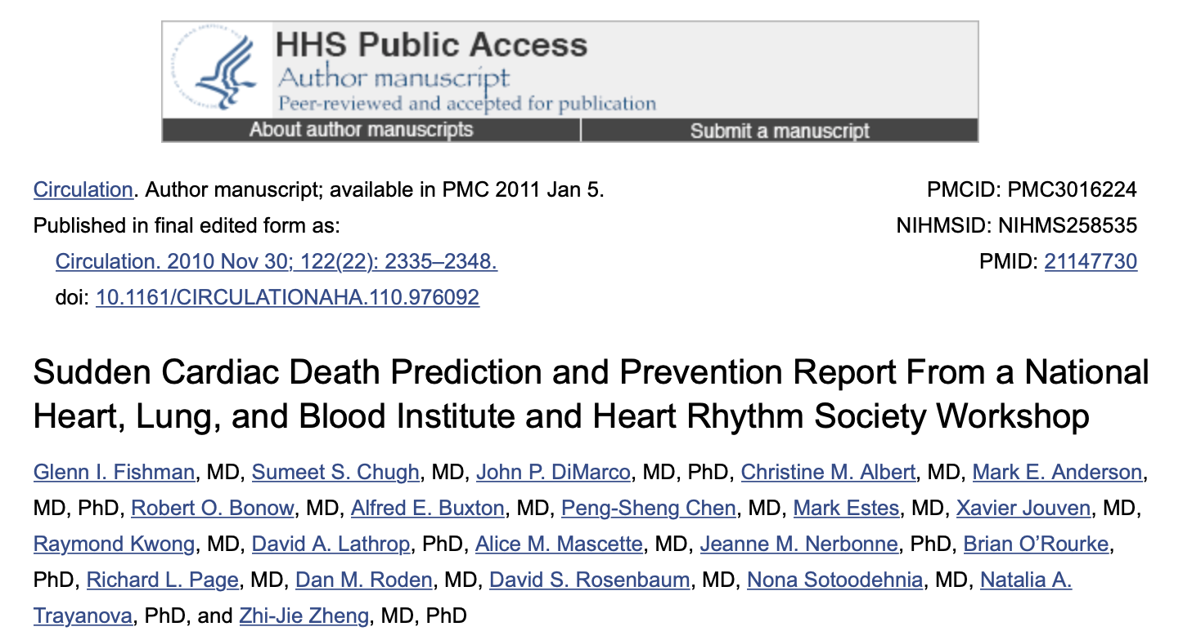
Eziologia:
Notes:
La morte per ACC raccoglie circa il 50% di tutte le morti cardiache, da un punto di vista elettrofisiologico si dividono in tachiaritmiche e non tachiaritmiche, queste ultime possono essere la PEA, l’asistolia e le bradicardie estreme.

Slide 38
Why?
Who?
How many?
Where?
What the future?
Notes:
Perché? oggi parliamo di arresto cardiocircolatorio e perché è per voi interessante il punto di vista di un rianimatore? Chi muore di morte improvvisa? Che cosa rappresenta la morte improvvisa?
Quanti pazienti? Di quali numeri stiamo parlando e quale popolazione rappresenta?
E dove avviene principalmente? Ospedaliero o extraospedaliero? E con che margini di recupero?
Ma l’argomento che probabilmente intercetta maggiormente i vostri bisogni formativi è: quali saranno gli scenari futuri? Oggi io non vi parlerò di BLSD, ma delle nuove frontiere in tema di rianimazione post ACC

Slide 39
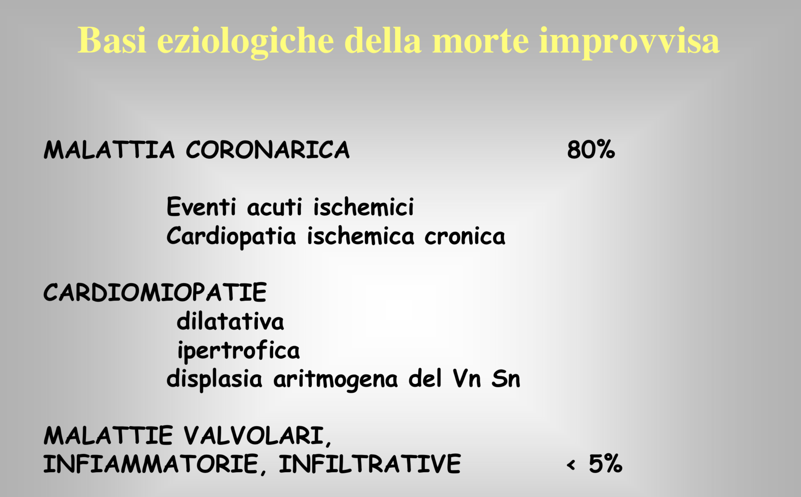
La gestione pratica del cardiopatico: dalla ricerca alla clinica. Lecce 5 ottobre 2019
Dr Marco Cucurachi. Cardioanestesia. Lecce
Notes:
Who?Chi è il paziente che muore di morte improvvisa? Questa l’eziologia

